Slide 1

Муниципальное бюджетное дошкольное образовательное учреждение № 27 ст.Темиргоевская
( МБДОУ №27)
ФОТООТЧЕТ О ПРОВЕДЕНИИ МЕРОПРИЯТИЙ, ПРИУРОЧЕННЫХ КО
ДНЮ МАТЕРИ
Воспитатель:
Гробовая О.И.
2016 год

Slide 2


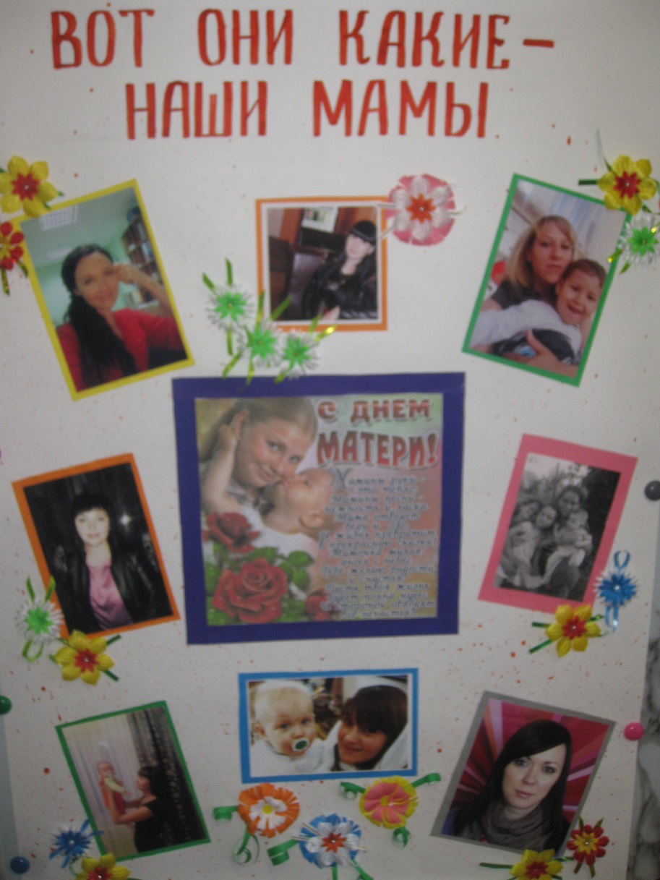

МАМА- ЛЮБИМАЯ, ДОБРАЯ САМАЯ!
ОЧЕНЬ ГОРДИМСЯ МЫ НАШИМИ МАМАМИ!

Slide 3
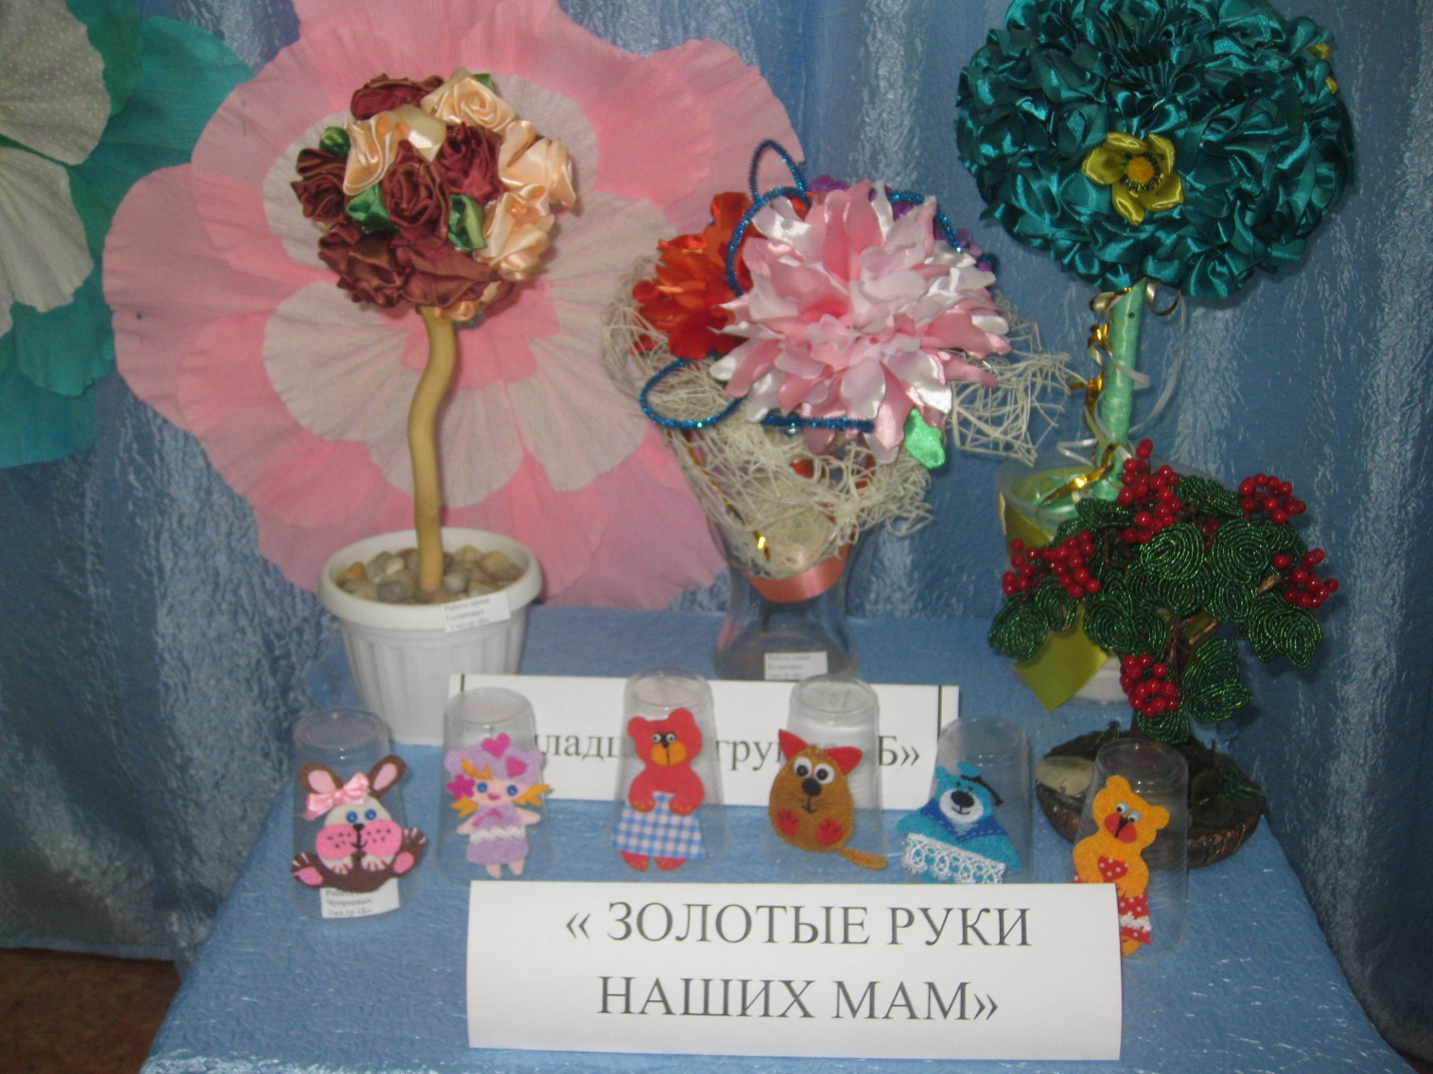
МАМА – ВОЛШЕБНИЦА, ДОБРАЯ ФЕЯ!
МАМА НАМ ДЕЛАЕТ ЖИЗНЬ КРАСИВЕЕ!

Slide 4
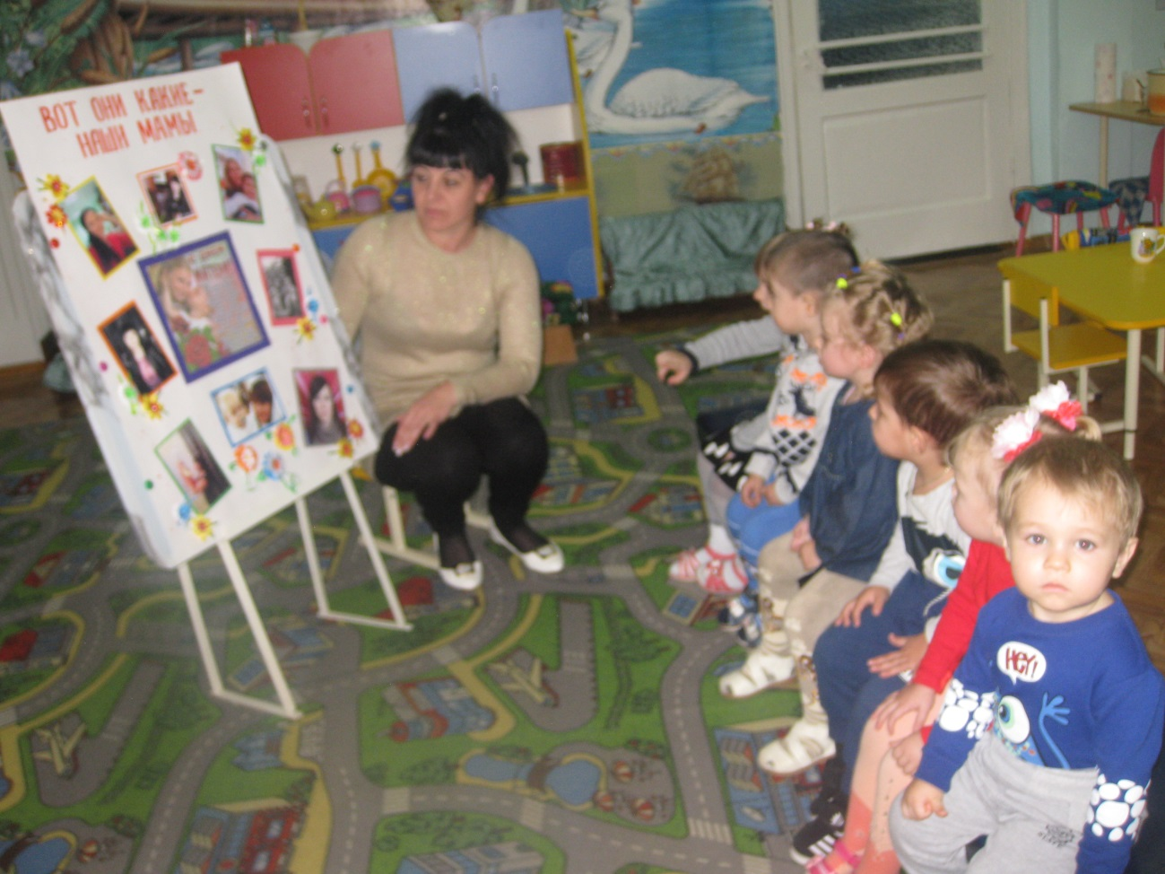
ПРАЗДНИК У МАМ, НАШИХ МАМ ЗАМЕЧАТЕЛЬНЫХ.
ДОБРЫХ, КРАСИВЫХ И ОБАЯТЕЛЬНЫХ!

Slide 5
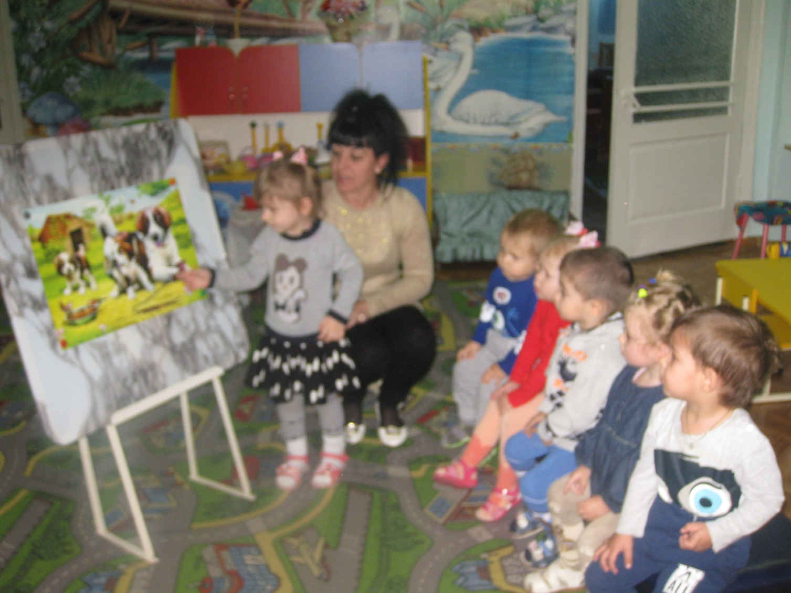
МАМА ЕСТЬ У МЕДВЕЖОНКА,
У СЛОНЕНКА, У ЕЖОНКА,
ДАЖЕ У ЩЕНОЧКА ЕСТЬ!
ВСЕХ МАМ В МИРЕ НАМ НЕ СЧЕСТЬ!

Slide 6

МЫ ПОЗДРАВЛЯЕМ МАМОЧЕК ОТ ВСЕЙ ДУШИ !
«СПАСИБО, МАМА!» — ГОВОРЯТ СЕГОДНЯ МАЛЫШИ.

